Slide 1


Волонтерский отряд

Slide 2
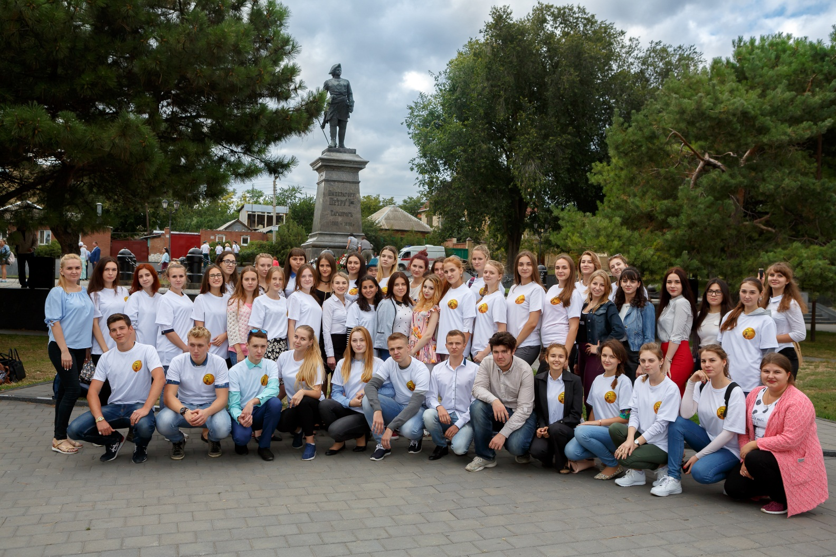
Волонтерский отряд
«ДОБРОПЕД»

Slide 3
Волонтерский отряд «ДОБРОПЕД» функционирует при поддержке
Таганрогского института имени А.П. Чехова

Slide 4
Цель – поддержка и помощь разным категориям граждан, в том числе с ОВЗ и инвалидам.
Оказание культурно-просветительской и психологической помощи.
Подзаголовок слайда

Slide 5




Задачи проекта
Помощь разным категориям граждан
Всестороннее развитие личности будущего педагога
Повышение профессиональной компетентности будущего педагога
Через помощь другим к всестороннему развитию личности будущего педагога

Slide 6
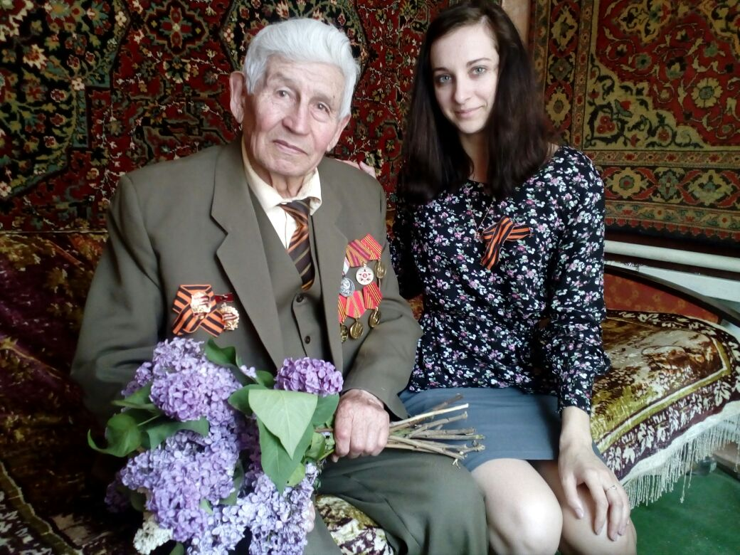
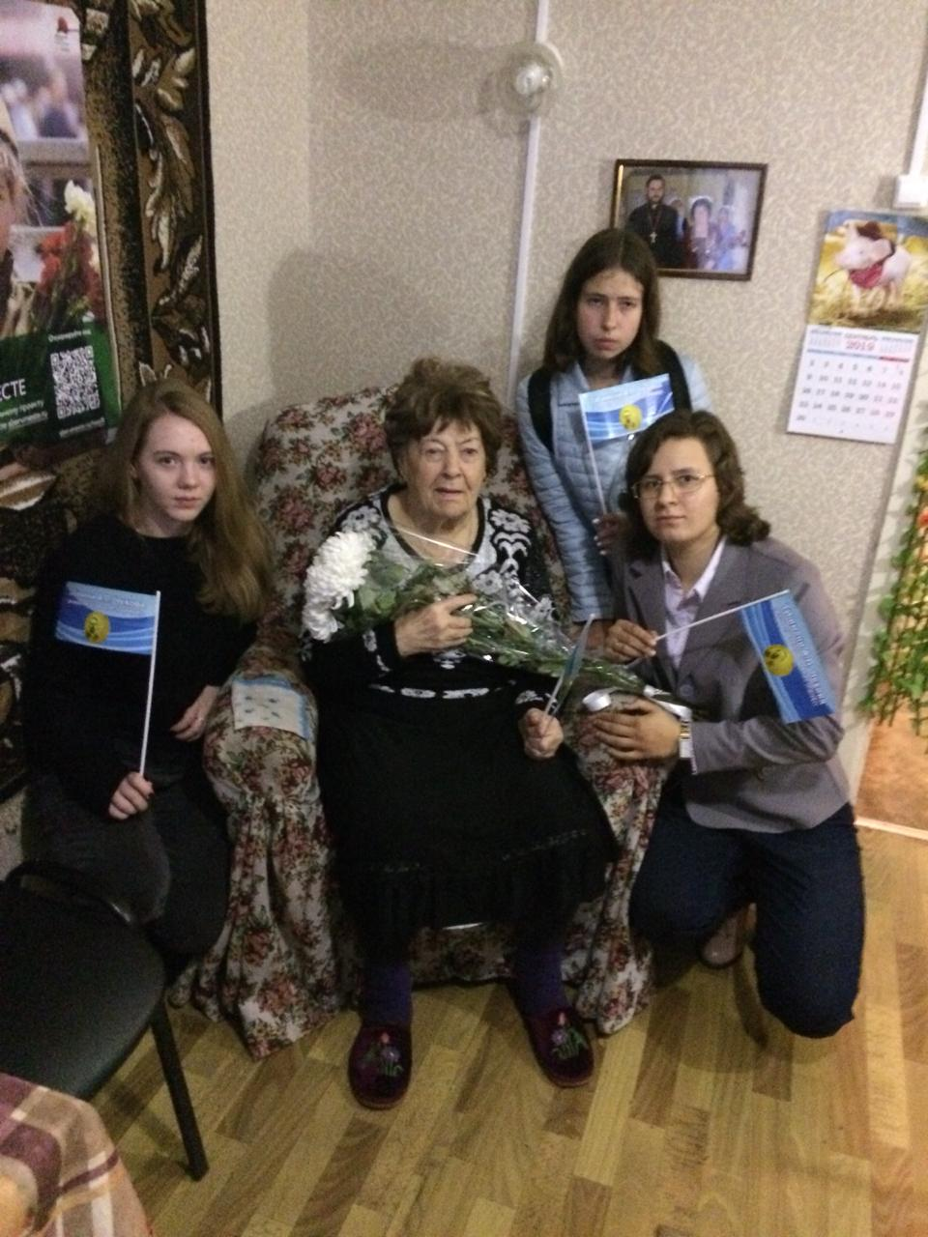
Помощь ветеранам ВОВ

Slide 7
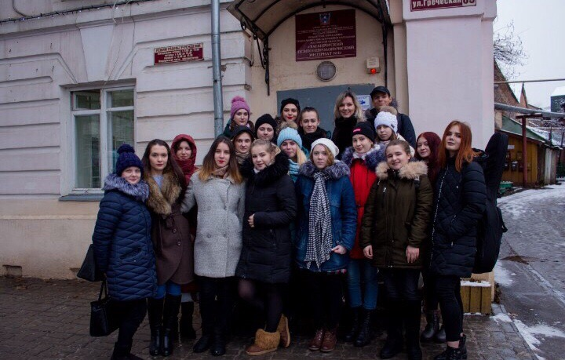
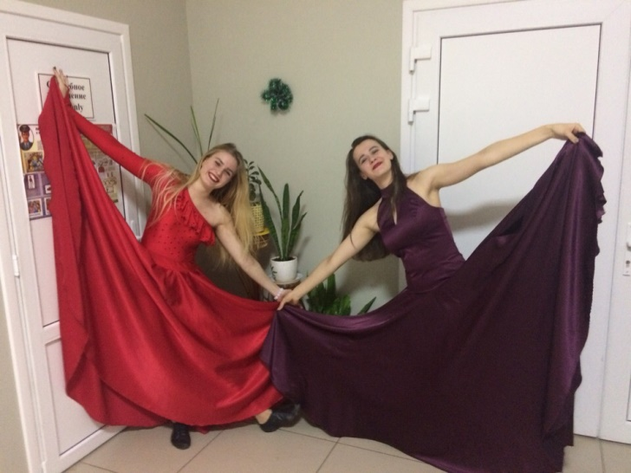
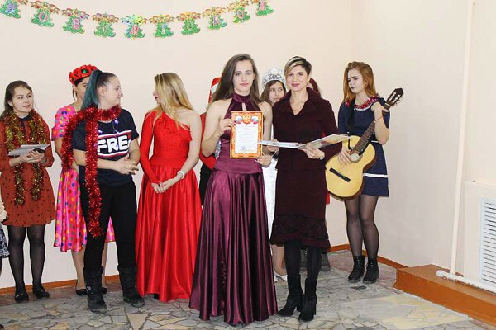
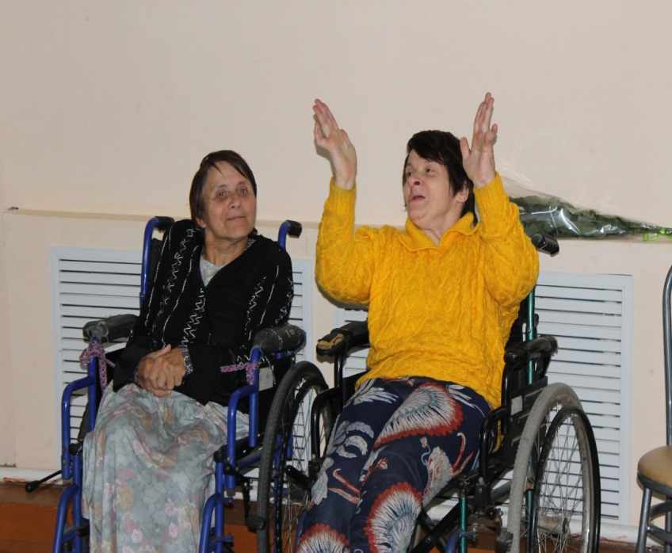
Волонтерские акции в Психоневрологическом интернате

Slide 8
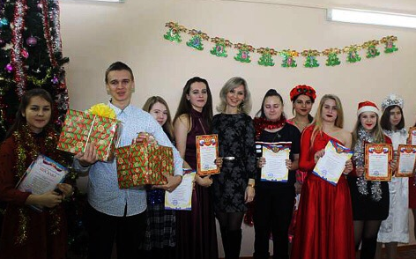
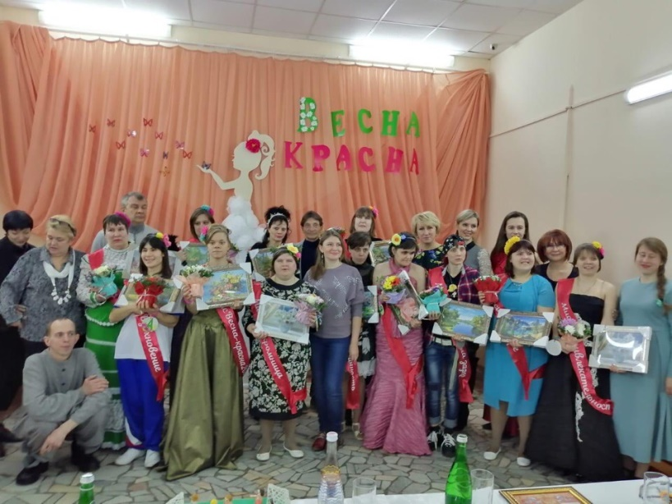
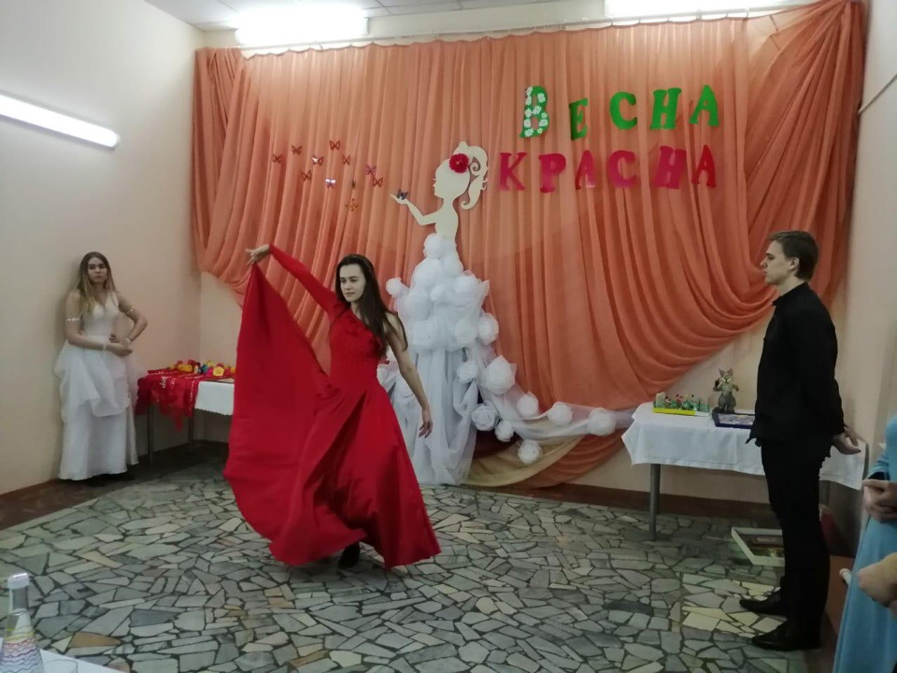
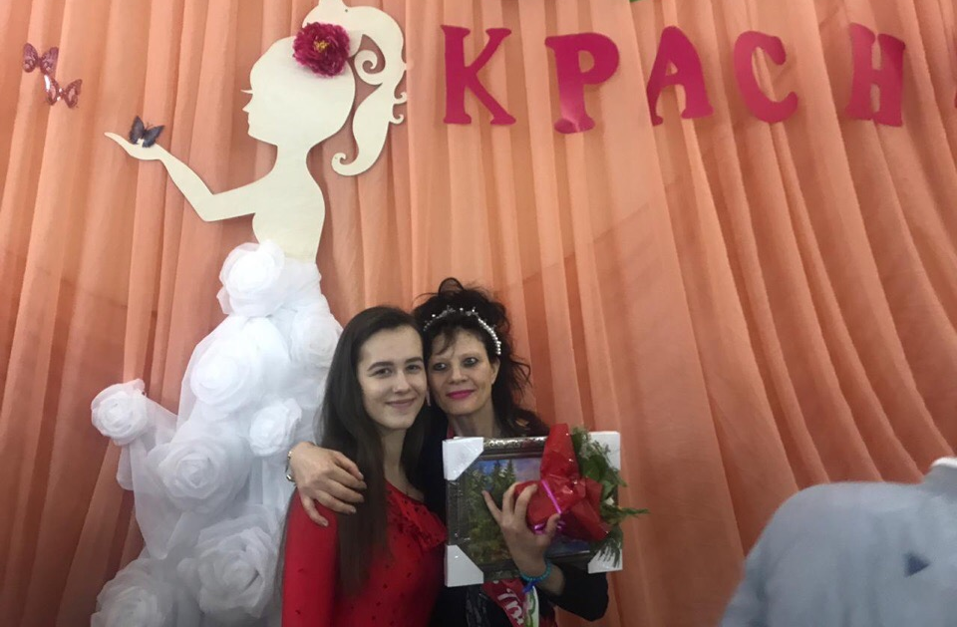

Slide 9
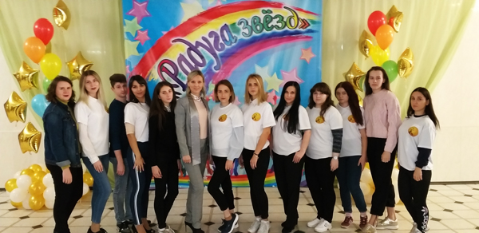
ВОЛОНТЕРСКАЯ АКЦИЯ В ДЕНЬ ПСИХИЧЕСКОГО ЗДОРОВЬЯ на фестивале психоневрологических интернатов

Slide 10
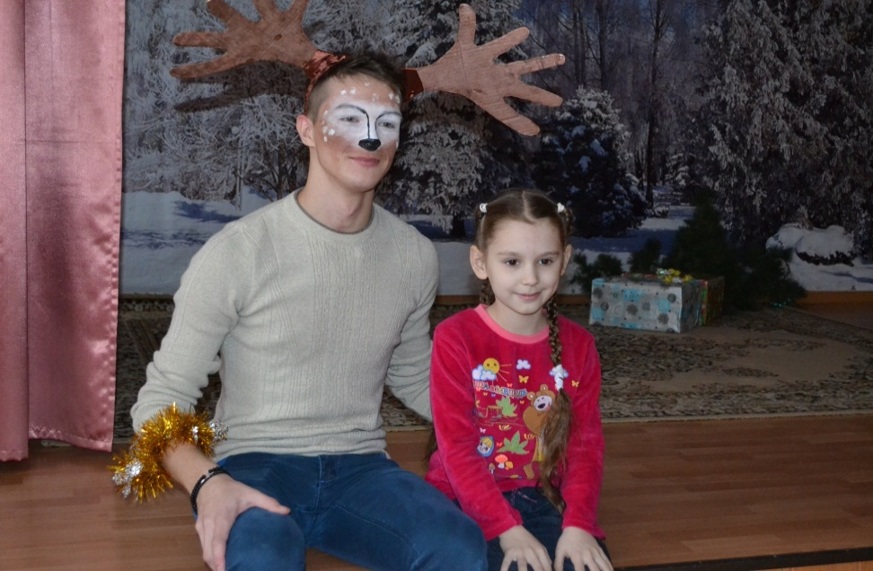
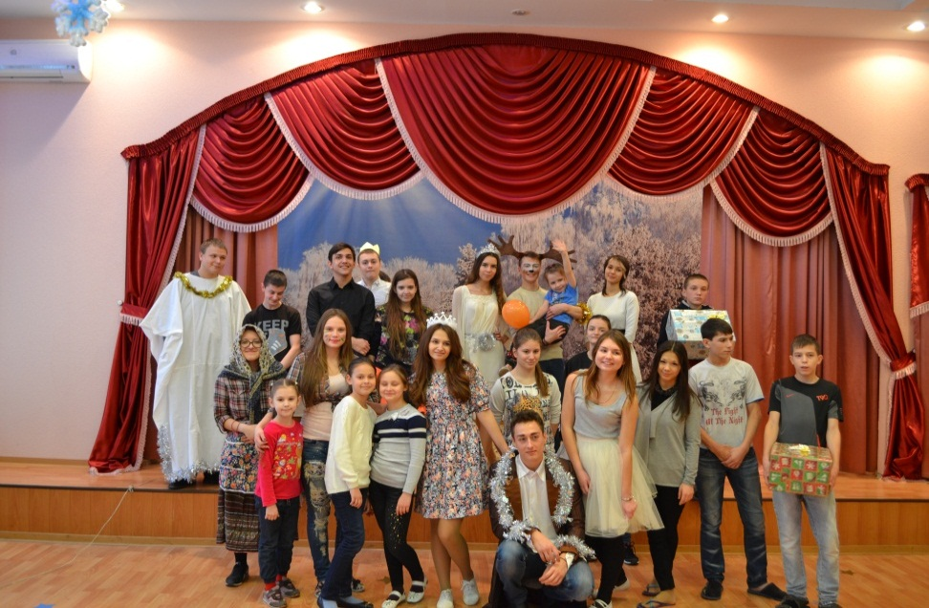
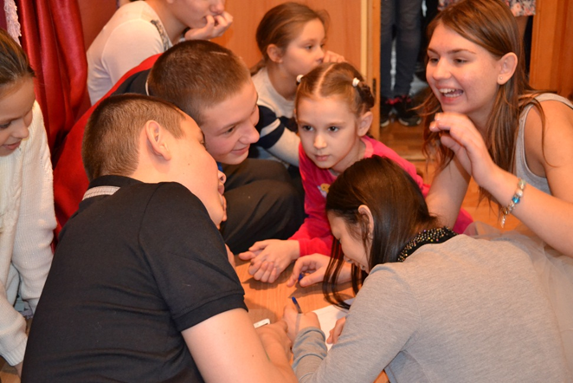
Культурно-просветительские акции в детских домах

Slide 11
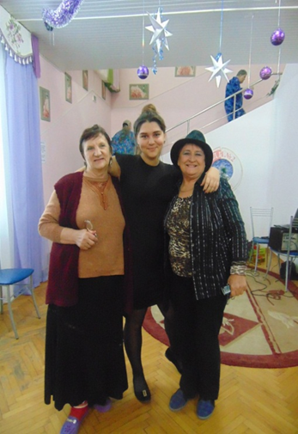
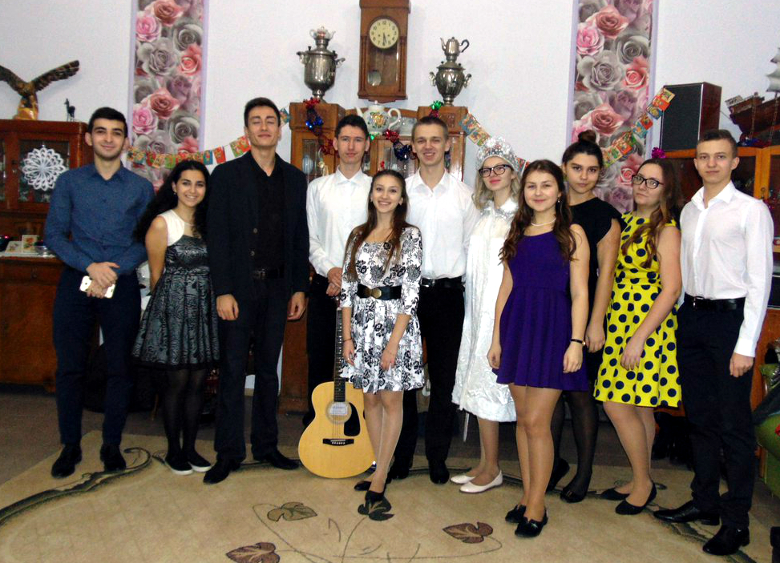
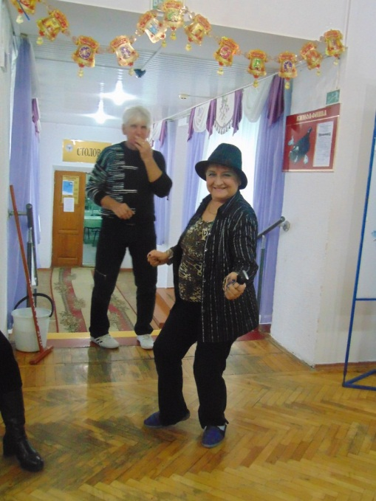
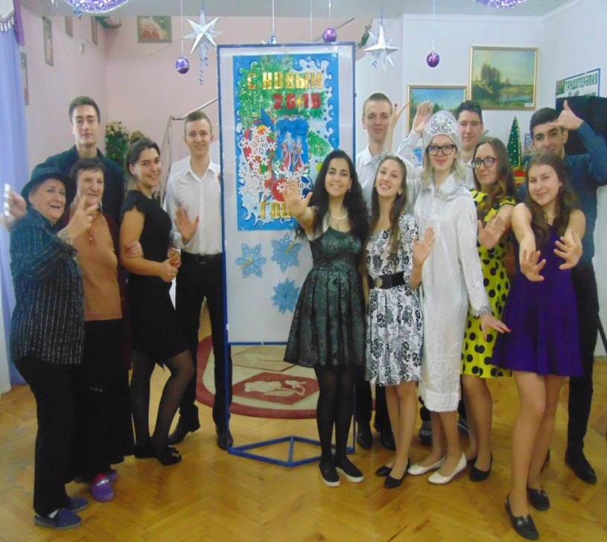
Поздравительные акции для людей пожилого возраста и инвалидов

Slide 12
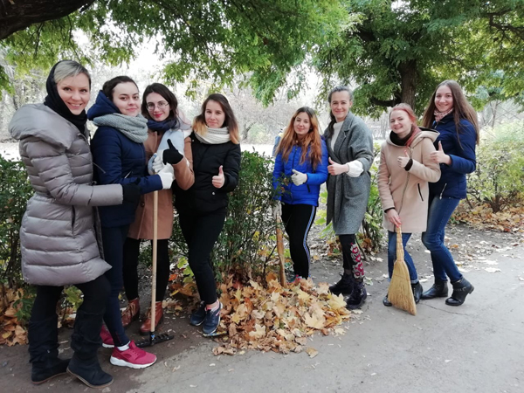
Экологические акции

Slide 13
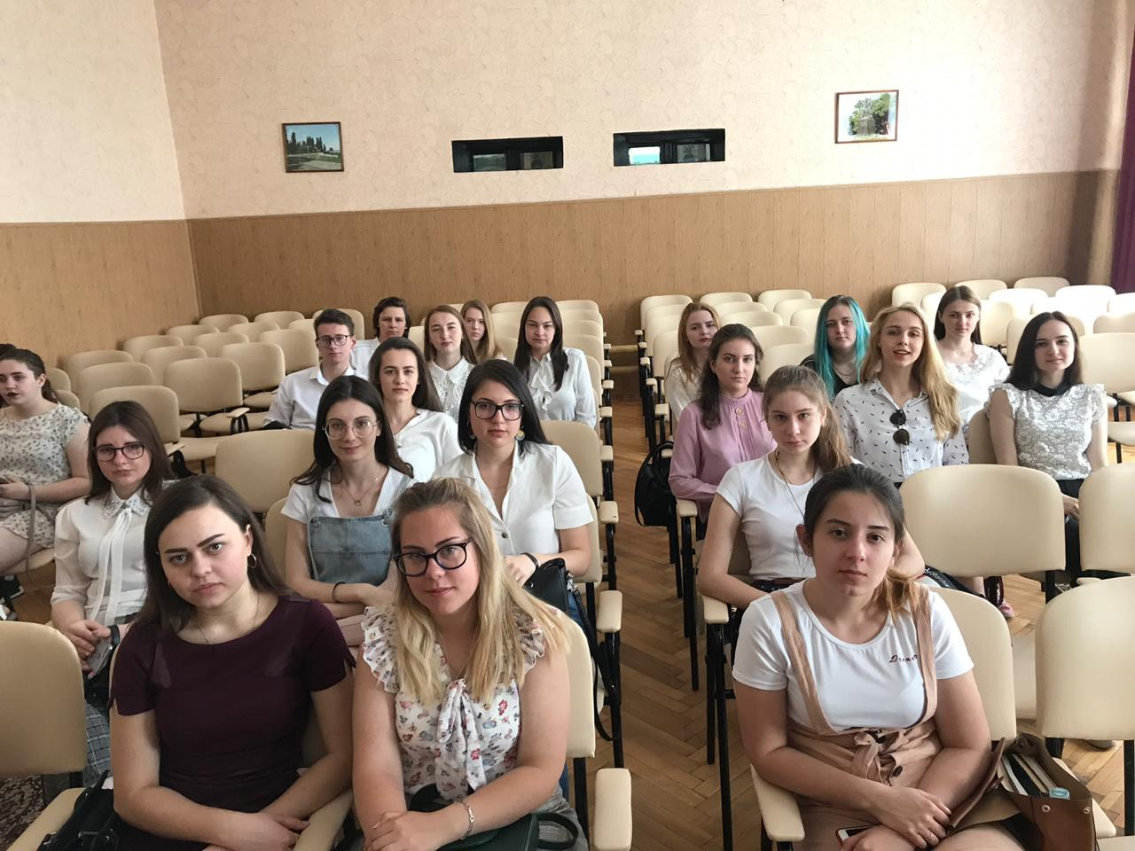
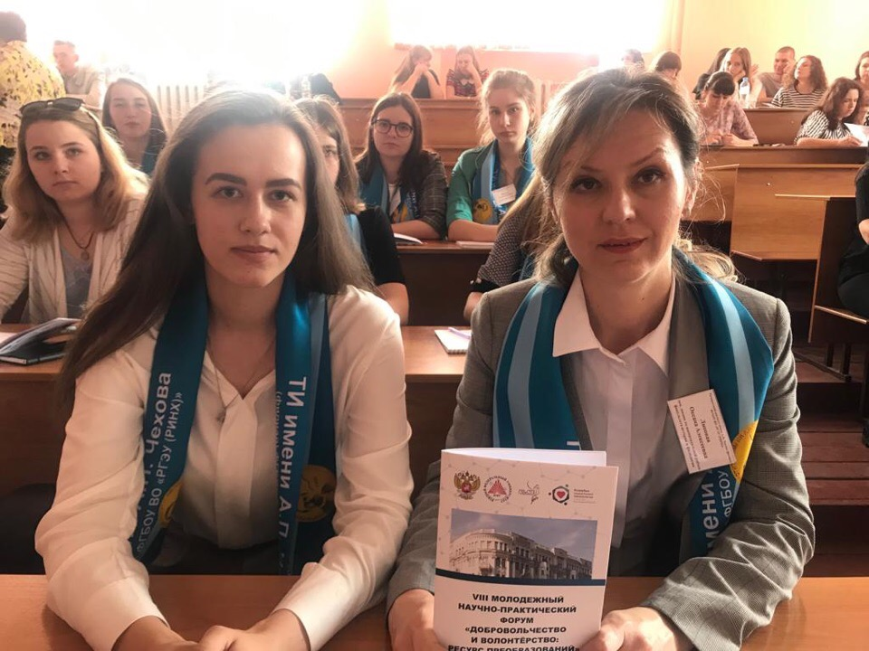
Научно-просветительская деятельность для людей пожилого возраста
Молодежный научно-практический форум
«Добровольчество и волонтерство: ресурс преобразований»

Slide 14

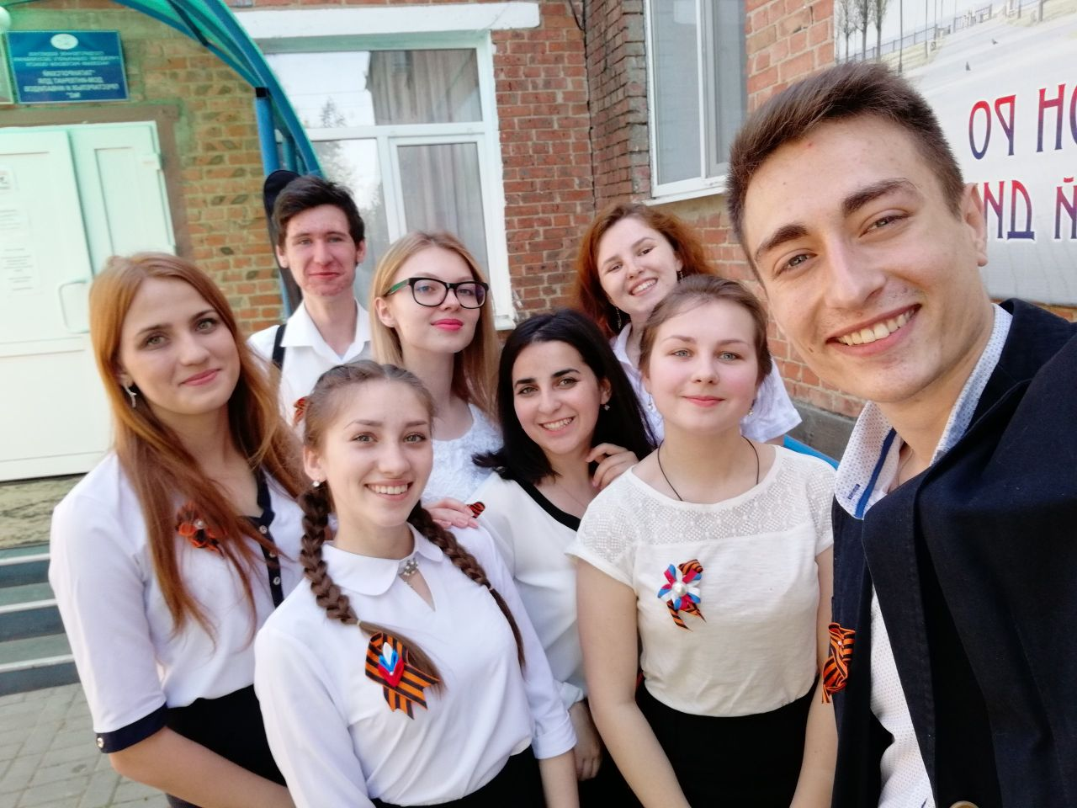
Спасибо за внимание!!!

